Slide 1

TRANSFORMANDO PESSOAS E NEGÓCIOS
GESTÃO INTELIGENTE DOS ESTOQUES
TRATANDO OBSOLESCÊNCIA
Instrutor: Amadeu Rocha

Slide 2

ESTOQUES OBSOLETOS

Slide 3
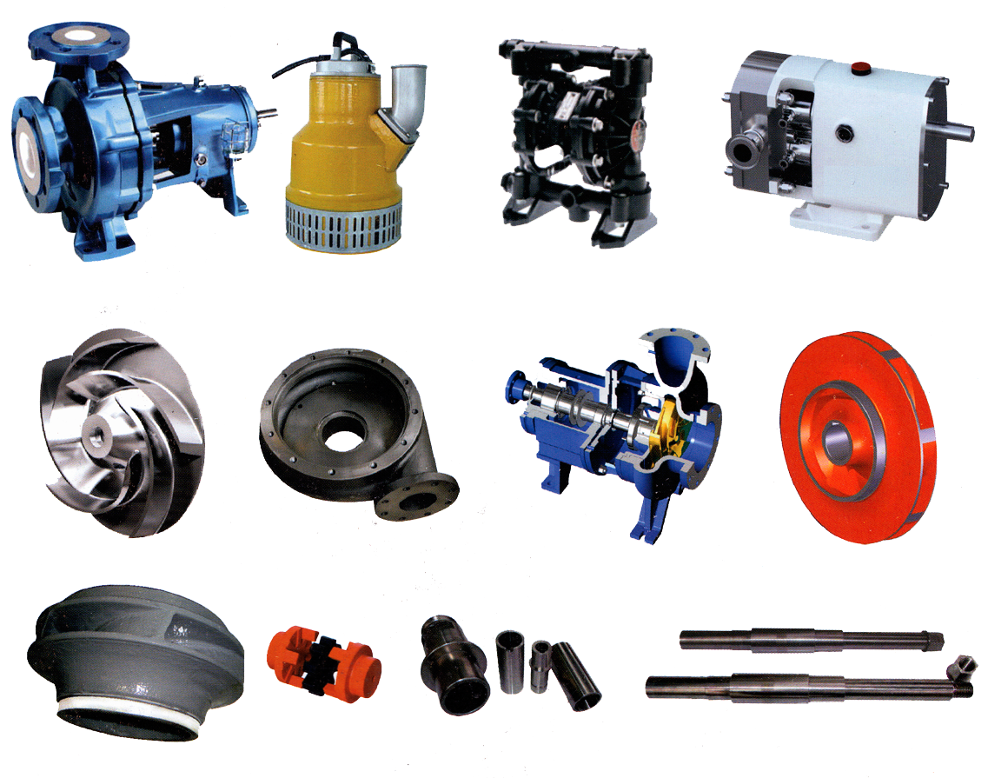
OBSOLECÊNCIA
é a condição que ocorre a um produto que deixa de ser útil, mesmo estando em perfeito estado de funcionamento, devido à aquisições em quantidades erradas ou queda da demanda ou ainda ao surgimento de um produto tecnologicamente mais avançado.

Slide 4
CAUSAS DA OBSOLESCÊNCIA DO ESTOQUE

Slide 5

CAUSAS DA OBSOLESCÊNCIA
Ausência de procedimento;
Evolução tecnológica;
Estoques pulverizados na planta;
Falta comunicação áreas técnicas e conhecimento planos investimentos empresa;
Falta de análise posição suficiência em dias estoques;
Politica giro estoques;
Falta de revisão dos pontos de mínimo e máximo;
Inexistência dos inventários de qualidade;
Falta de critérios de homologação de fornecedores/marcas;
Falta de qualificação dos profissionais da área de Materiais;

Slide 6
COMO REDUZIR OBSOLESCÊNCIA
DO ESTOQUE

Slide 7

REDUZINDO A OBSOLESCÊNCIA
Acompanhamento da movimentação da curva demanda;
Acompanhamento da suficiência em dias dos estoques;
Acompanhamento rigoroso dos itens cuja a garantia do fabricante esteja condicionada a validade do produto;
Comunicação com as áreas técnicas e conhecimento planos investimentos empresa;
Politica giro estoques,
Revisão periódica dos pontos de mínimo e máximo;
Critérios de homologação de fornecedores/marcas;

Slide 8
O QUE FAZER COM O ESTOQUE OBSOLETO

Slide 9




RESOLVENDO A OBSOLESCÊNCIA
Segregá-los (separar fisicamente);
Grupo/Família;
Quantificá-los;
Valorização custo médio estoque;
Disponibilizá-los para venda;
Parceiros fornecedores;
Venda/troca junto mercado em que atuam;
Leilão;

Slide 10

TRANSFORMANDO PESSOAS E NEGÓCIOS
OBRIGADO!

